Slide 1
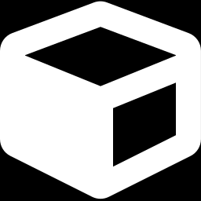
MÓDULO 25 · MATEMÁTICA · AULA 419
Aplicações do Produto Misto
O tetraedro é 1/6 do paralelepípedo, não a metade
Aplicações do produto misto

Slide 2
Para começar
|(u,v,w)| já é o volume do tetraedro formado por esses três vetores?
POSSOR · Vetores · Aula 419
2

Slide 3

O conceito central
|(u,v,w)| é o volume do PARALELEPÍPEDO; o do tetraedro é |(u,v,w)|/6.
POSSOR · Vetores · Aula 419
3

Slide 4
Como funciona
Em 3D, o tetraedro ocupa 1/6 do paralelepípedo — não 1/2, como o triângulo em 2D.
• |(u,v,w)| = volume do paralelepípedo
• Volume do tetraedro = |(u,v,w)|/6
POSSOR · Vetores · Aula 419
4

Slide 5

Cuidado com essa armadilha
Usar |(u,v,w)| direto como volume do tetraedro, ou aplicar por engano o fator 1/2 do caso 2D.
POSSOR · Vetores · Aula 419
5

Slide 6
Exemplo resolvido
u=(2,0,0), v=(0,3,0), w=(0,0,4): volumes?
Produto misto=24 (paralelepípedo)
Tetraedro=24/6=4
POSSOR · Vetores · Aula 419
6

Slide 7
Roteiro de hoje
1
Pergunta inicial
2
1/6, não 1/2
3
Exemplo
4
Exercícios
POSSOR · Vetores · Aula 419
7

Slide 8

Hora dos Exercícios — Fixação
QUESTÃO 1
O que representa |(u,v,w)| geometricamente?
💡 Dica
Não confunda com a área 2D (fator 1/2) — em volume 3D, o tetraedro é sempre 1/6 do paralelepípedo.
POSSOR · Vetores · Aula 419
8

Slide 9
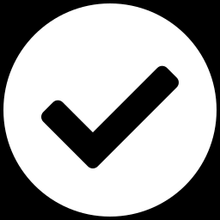
Gabarito e Encerramento
Resposta
O volume do paralelepípedo formado pelos vetores u, v, w.
Resumo da Aula
Com esta aplicação, o módulo de Vetores está completo — os próximos módulos seguem o roteiro da ementa.
• O volume do tetraedro formado por três vetores é sempre 1/6 do volume do paralelepípedo correspondente.
Próxima aula: Módulo concluído.
POSSOR · Vetores · Aula 419
9

